Slide 1
Команда “ФУЛЛ ХАУС” Игра "Угадай число" с уровнями сложности и таблицей рекордов
БИЗ-Б-О-Д-2025-1
Шаблеева София, Панаитов Николай, Швалёва Алёна, Леонтьева Татьяна, Алтунин Владислав, Верстов Максим

Slide 2
Цели и задачи проекта
Цели проекта:
Обучающая
Познакомиться с работой с файлами для сохранения данных
Получить опыт разработки законченного приложения
Функциональная
Реализовать стабильно работающее приложение без критических ошибок.
Предоставить пользователю интуитивно понятный текстовый интерфейс.
Пользовательская
Дать игроку возможность выбирать уровень сложности, влияющий на ход игры.
Мотивировать к совершенствованию через систему рекордов и соревновательный элемент
Задачи проекта:
Код: Функции, обработка ошибок, читаемая структура.
Ядро: Генерация числа, ввод, подсказки, счёт попыток.
Сложность: 3 уровня (разный диапазон и лимит попыток).
Рекорды: Сохранение топ-5 в файл, отображение таблицы.
Меню: Навигация (игра/рекорды/выход), обработка ввода.
2

Slide 3
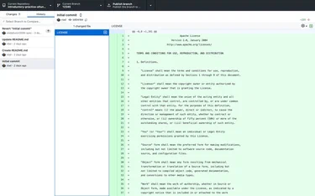
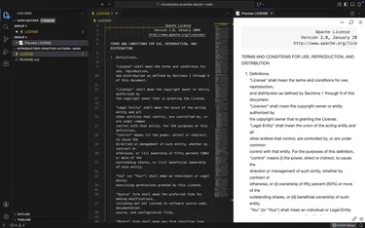
Процесс разработки (статистика коммитов, PR, Issues)
3

Slide 4
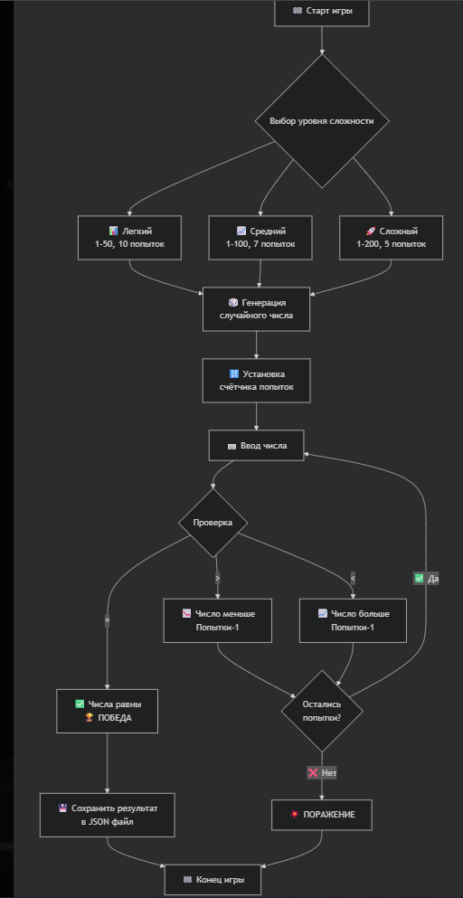
Архитектура приложения (диаграмма)
4

Slide 5
Распределение ролей в команде
Влад - создал основной код игры и модульную архитектуру, координировал работу команды и распределял задачи
Николай - главный по практической части, создал групповой репозиторий и добавил всех участников команды
Максим - помог разобраться с приложением GitHub, так же принимал активное участие в практической части
София - валидировала корректность и точность расчетов и действий
Алена - в точности помогла разобраться с работой репозиториев и в их синхронизации в Visual Studio Code
Татьяна - следила и монитора списки заданий для выполнения, помогала разобраться на сайте GitHub с его настройкой и оформлением
5

Slide 6




Технологии и инструменты
Инструменты:
GitHub - платформа для хостинга и совместной работы над кодом с использованием Git.
Visual Studio Code - редактор исходного кода
Телескоп - созвон группы
Технологии:
Python - язык программирования
Git - система для отслеживания изменений в файлах.
6

Slide 7
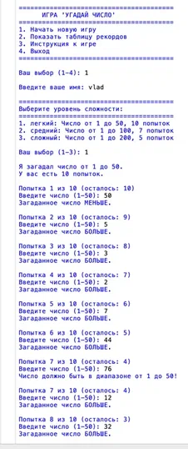
Демонстрация функционала
7

Slide 8
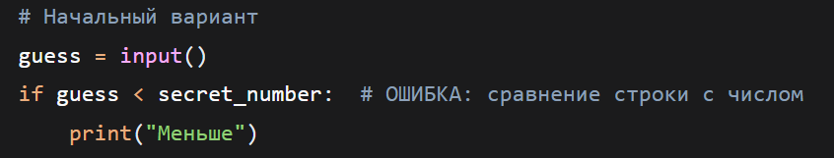
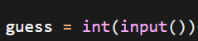
Трудности и их преодоление
Проблема: Хотели переименовать старый коммит или объединить несколько последних в один.
Решение:
Для последнего коммита: git commit --amend
Проблема:
"Мёртвый" старт — ничего не запускается
Решение:
8

Slide 9
Полученный опыт и навыки
Hard Skills:
Python — игровая логика, работа с данными (JSON), консольный UI
Git/GitHub — контроль версий, Issues, Pull Requests, портфолио
Markdown — профессиональная документация (README с примерами
Soft Skills:
Системное мышление — проектирование целостного решения из отдельных компонентов Практическое решение задач — поиск и устранение реальных, а не учебных ошибок Саморегуляция — самостоятельное планирование и доведение работы до конца Ориентация на пользователя — продумывание сценариев взаимодействия и обработки ввода Эффективная коммуникация — через документацию и структуру код
9

Slide 10

Показ фрагмента видеовизитки
10

Slide 11


